Slide 1
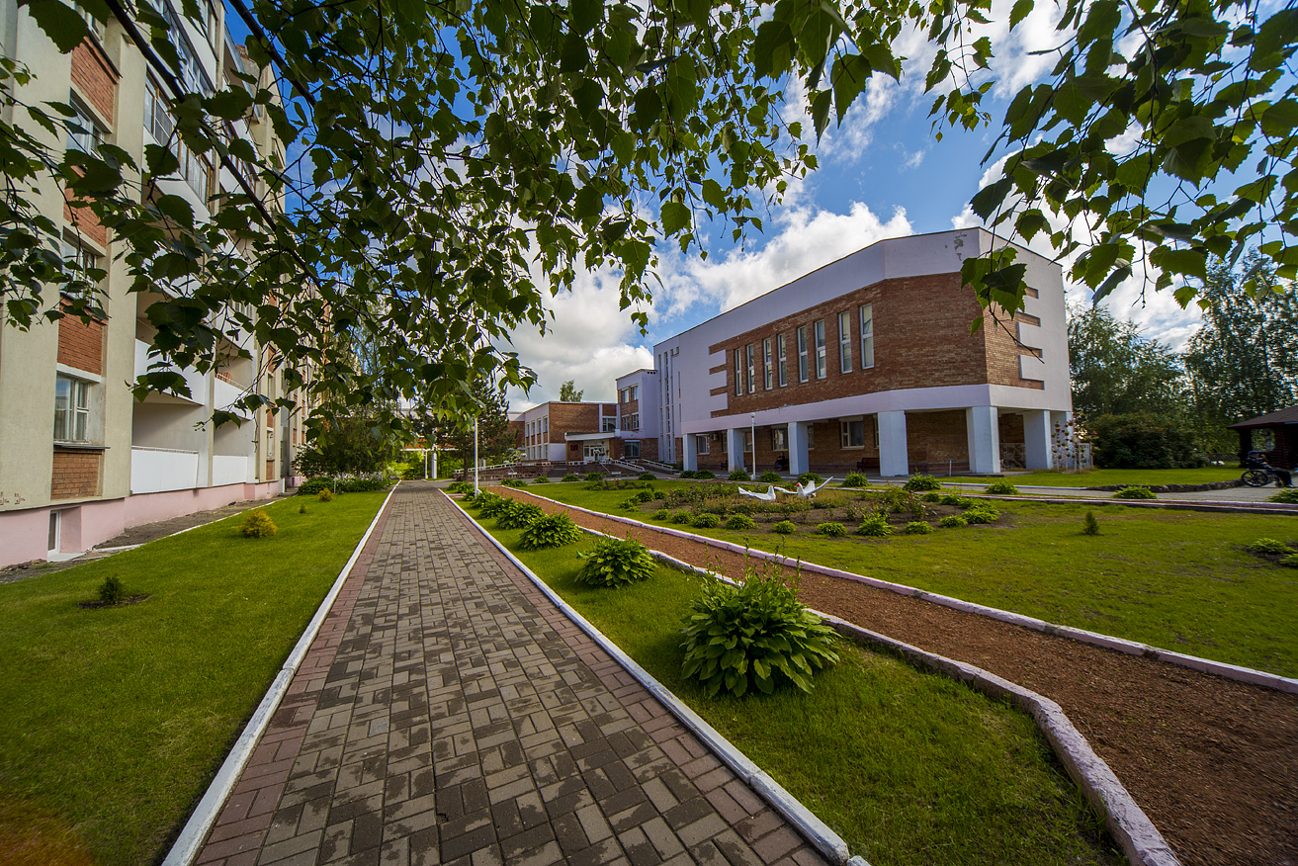
КОМИТЕТ ПО ТРУДУ, ЗАНЯТОСТИ И СОЦИАЛЬНОЙ ЗАЩИТЕ ВИТЕБСКОГО ОБЛИСПОЛКОМА ГОСУДАРСТВЕННОЕ УЧРЕЖДЕНИЕ СОЦИАЛЬНОГО ОБСЛУЖИВАНИЯ «ВИТЕБСКИЙ ДОМ-ИНТЕРНАТ ДЛЯ ПРЕСТАРЕЛЫХ И ИНВАЛИДОВ»
ОРГАНИЗАЦИЯ РАБОТЫ
ОТДЕЛЕНИЯ ПРОФИЛАКТИКИ ДЕМЕНЦИИ

Slide 2
КОМИТЕТ ПО ТРУДУ, ЗАНЯТОСТИ И СОЦИАЛЬНОЙ ЗАЩИТЕ ВИТЕБСКОГО ОБЛИСПОЛКОМА ГОСУДАРСТВЕННОЕ УЧРЕЖДЕНИЕ СОЦИАЛЬНОГО ОБСЛУЖИВАНИЯ «ВИТЕБСКИЙ ДОМ-ИНТЕРНАТ ДЛЯ ПРЕСТАРЕЛЫХ И ИНВАЛИДОВ»

Slide 3
КОМИТЕТ ПО ТРУДУ, ЗАНЯТОСТИ И СОЦИАЛЬНОЙ ЗАЩИТЕ ВИТЕБСКОГО ОБЛИСПОЛКОМА ГОСУДАРСТВЕННОЕ УЧРЕЖДЕНИЕ СОЦИАЛЬНОГО ОБСЛУЖИВАНИЯ «ВИТЕБСКИЙ ДОМ-ИНТЕРНАТ ДЛЯ ПРЕСТАРЕЛЫХ И ИНВАЛИДОВ»

Slide 4
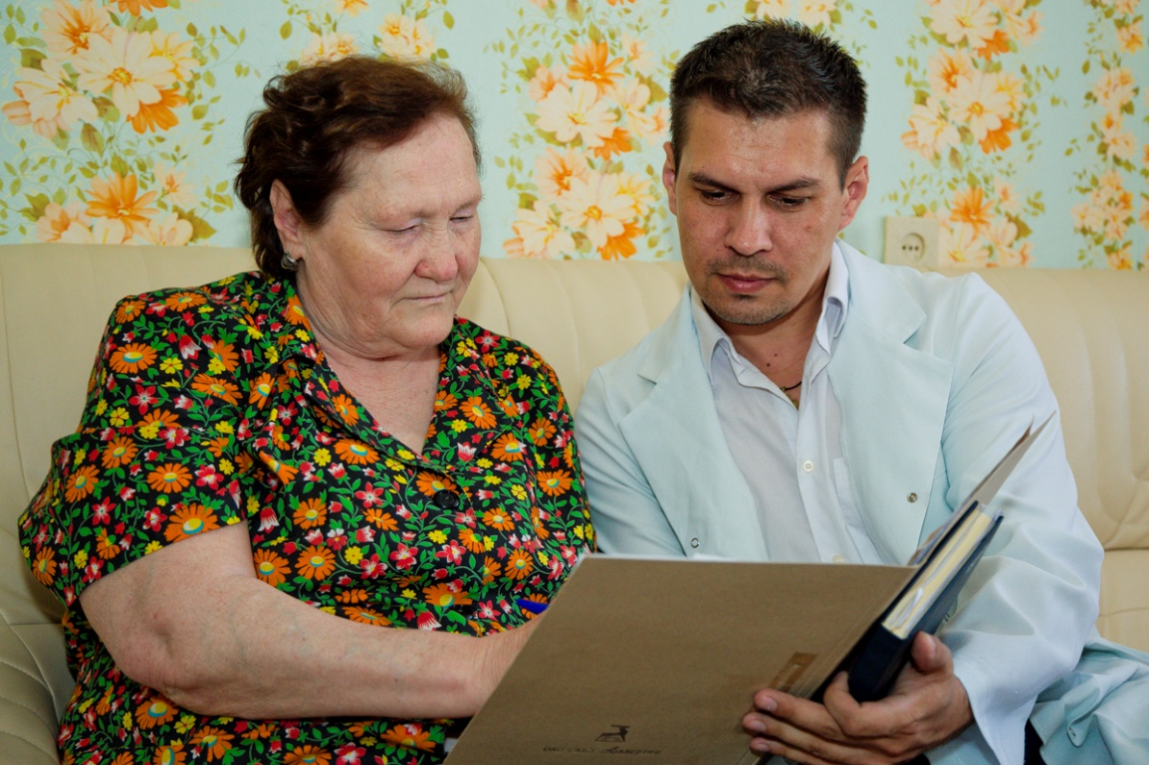
КОМИТЕТ ПО ТРУДУ, ЗАНЯТОСТИ И СОЦИАЛЬНОЙ ЗАЩИТЕ ВИТЕБСКОГО ОБЛИСПОЛКОМА ГОСУДАРСТВЕННОЕ УЧРЕЖДЕНИЕ СОЦИАЛЬНОГО ОБСЛУЖИВАНИЯ «ВИТЕБСКИЙ ДОМ-ИНТЕРНАТ ДЛЯ ПРЕСТАРЕЛЫХ И ИНВАЛИДОВ»

Slide 5
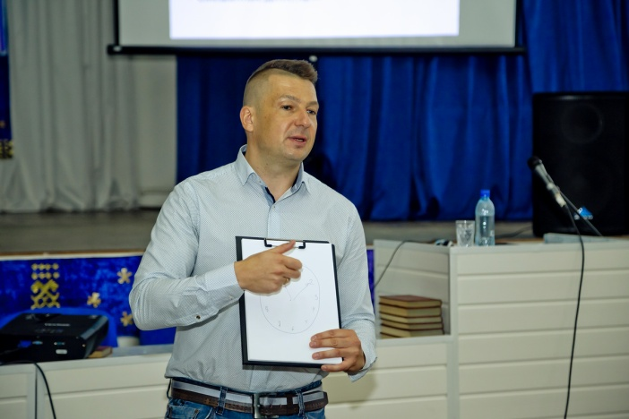
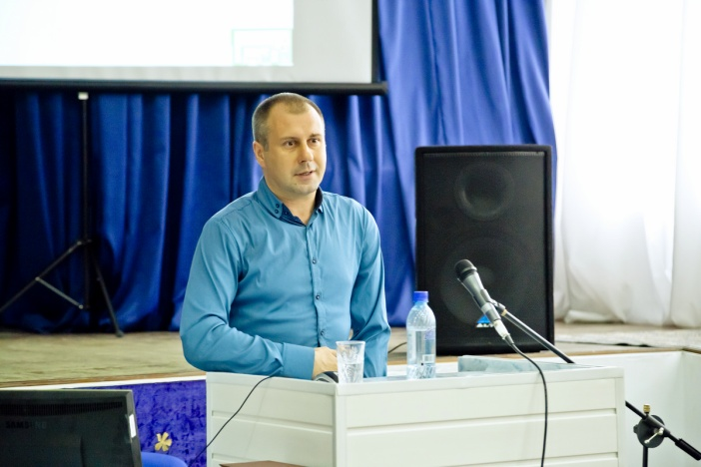
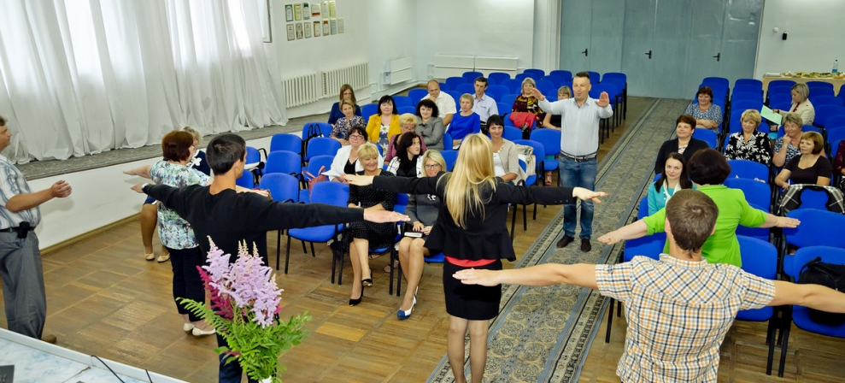
КОМИТЕТ ПО ТРУДУ, ЗАНЯТОСТИ И СОЦИАЛЬНОЙ ЗАЩИТЕ ВИТЕБСКОГО ОБЛИСПОЛКОМА ГОСУДАРСТВЕННОЕ УЧРЕЖДЕНИЕ СОЦИАЛЬНОГО ОБСЛУЖИВАНИЯ «ВИТЕБСКИЙ ДОМ-ИНТЕРНАТ ДЛЯ ПРЕСТАРЕЛЫХ И ИНВАЛИДОВ»

Slide 6
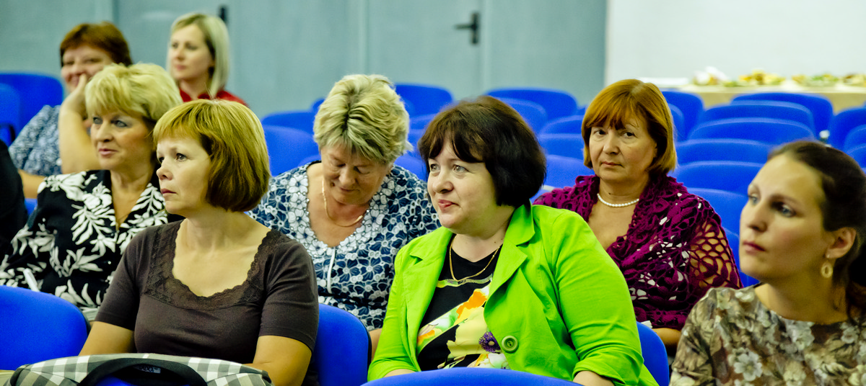
КОМИТЕТ ПО ТРУДУ, ЗАНЯТОСТИ И СОЦИАЛЬНОЙ ЗАЩИТЕ ВИТЕБСКОГО ОБЛИСПОЛКОМА ГОСУДАРСТВЕННОЕ УЧРЕЖДЕНИЕ СОЦИАЛЬНОГО ОБСЛУЖИВАНИЯ «ВИТЕБСКИЙ ДОМ-ИНТЕРНАТ ДЛЯ ПРЕСТАРЕЛЫХ И ИНВАЛИДОВ»

Slide 7
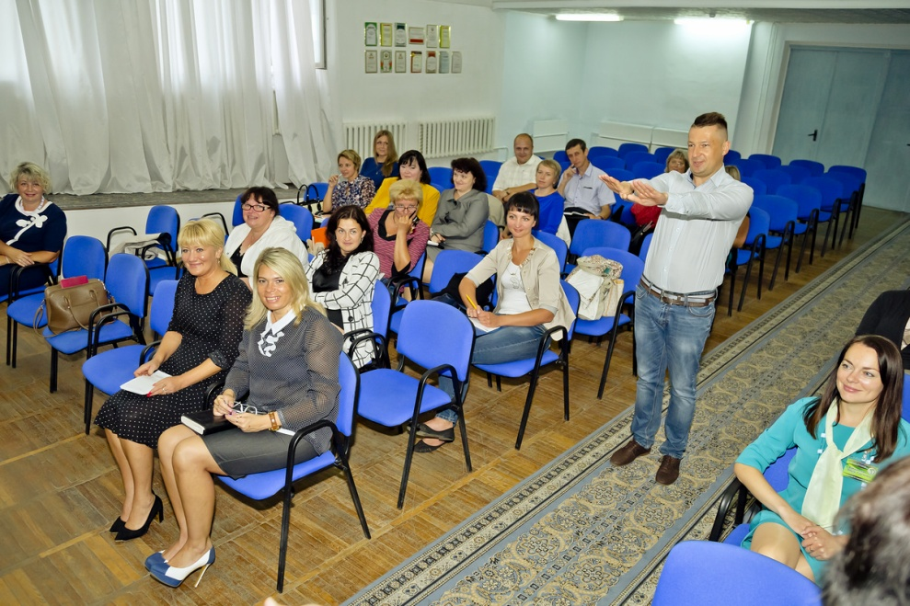
КОМИТЕТ ПО ТРУДУ, ЗАНЯТОСТИ И СОЦИАЛЬНОЙ ЗАЩИТЕ ВИТЕБСКОГО ОБЛИСПОЛКОМА ГОСУДАРСТВЕННОЕ УЧРЕЖДЕНИЕ СОЦИАЛЬНОГО ОБСЛУЖИВАНИЯ «ВИТЕБСКИЙ ДОМ-ИНТЕРНАТ ДЛЯ ПРЕСТАРЕЛЫХ И ИНВАЛИДОВ»

Slide 8
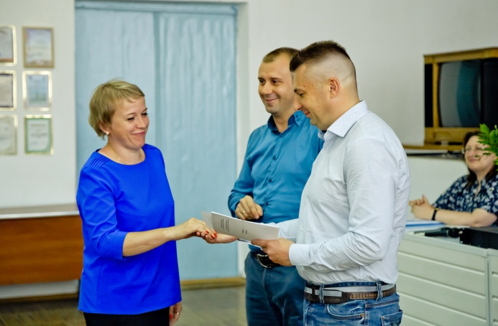
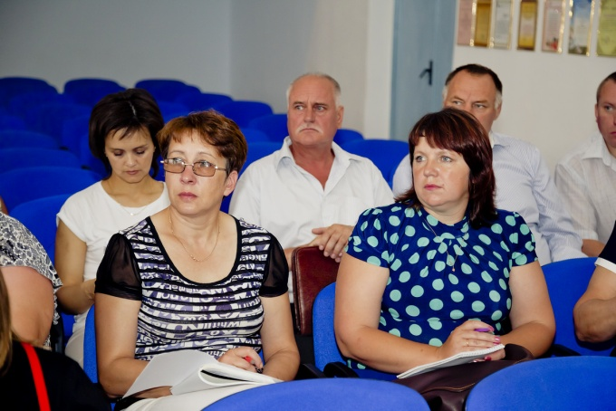
КОМИТЕТ ПО ТРУДУ, ЗАНЯТОСТИ И СОЦИАЛЬНОЙ ЗАЩИТЕ ВИТЕБСКОГО ОБЛИСПОЛКОМА ГОСУДАРСТВЕННОЕ УЧРЕЖДЕНИЕ СОЦИАЛЬНОГО ОБСЛУЖИВАНИЯ «ВИТЕБСКИЙ ДОМ-ИНТЕРНАТ ДЛЯ ПРЕСТАРЕЛЫХ И ИНВАЛИДОВ»

Slide 9
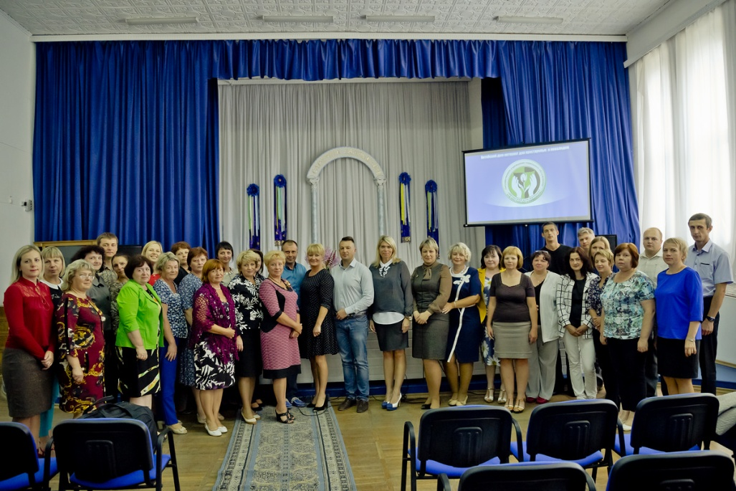
КОМИТЕТ ПО ТРУДУ, ЗАНЯТОСТИ И СОЦИАЛЬНОЙ ЗАЩИТЕ ВИТЕБСКОГО ОБЛИСПОЛКОМА ГОСУДАРСТВЕННОЕ УЧРЕЖДЕНИЕ СОЦИАЛЬНОГО ОБСЛУЖИВАНИЯ «ВИТЕБСКИЙ ДОМ-ИНТЕРНАТ ДЛЯ ПРЕСТАРЕЛЫХ И ИНВАЛИДОВ»

Slide 10
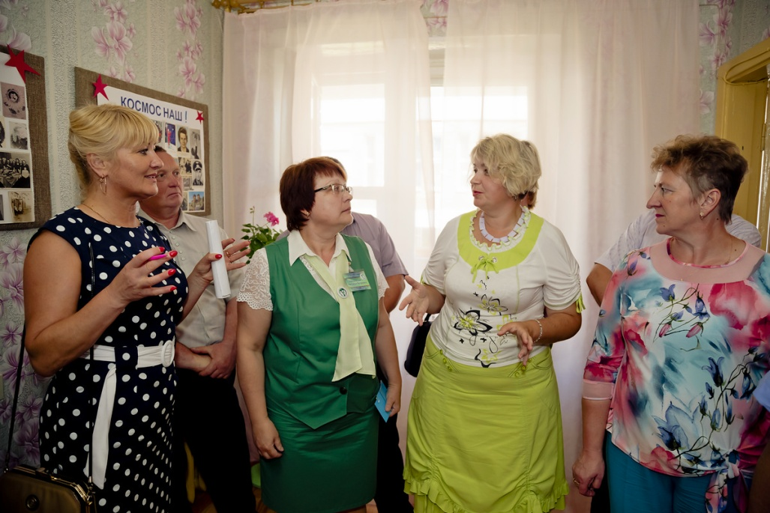
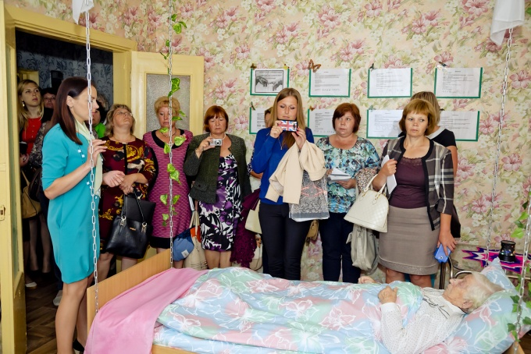
КОМИТЕТ ПО ТРУДУ, ЗАНЯТОСТИ И СОЦИАЛЬНОЙ ЗАЩИТЕ ВИТЕБСКОГО ОБЛИСПОЛКОМА ГОСУДАРСТВЕННОЕ УЧРЕЖДЕНИЕ СОЦИАЛЬНОГО ОБСЛУЖИВАНИЯ «ВИТЕБСКИЙ ДОМ-ИНТЕРНАТ ДЛЯ ПРЕСТАРЕЛЫХ И ИНВАЛИДОВ»

Slide 11
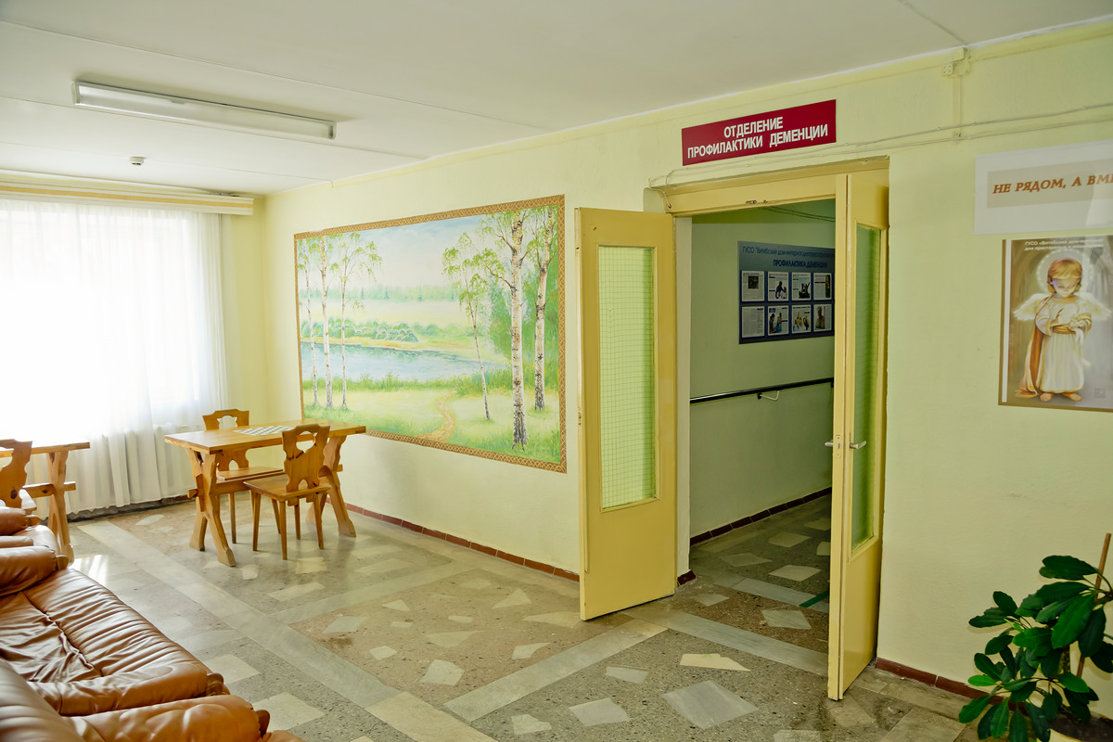
КОМИТЕТ ПО ТРУДУ, ЗАНЯТОСТИ И СОЦИАЛЬНОЙ ЗАЩИТЕ ВИТЕБСКОГО ОБЛИСПОЛКОМА ГОСУДАРСТВЕННОЕ УЧРЕЖДЕНИЕ СОЦИАЛЬНОГО ОБСЛУЖИВАНИЯ «ВИТЕБСКИЙ ДОМ-ИНТЕРНАТ ДЛЯ ПРЕСТАРЕЛЫХ И ИНВАЛИДОВ»

Slide 12
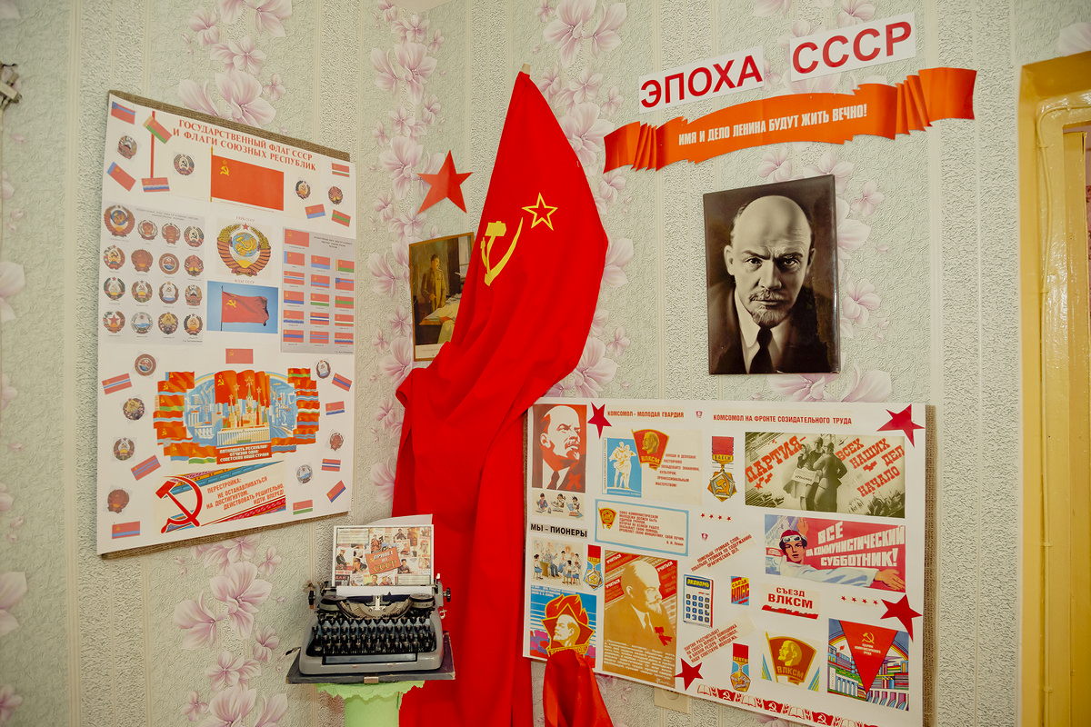
КОМИТЕТ ПО ТРУДУ, ЗАНЯТОСТИ И СОЦИАЛЬНОЙ ЗАЩИТЕ ВИТЕБСКОГО ОБЛИСПОЛКОМА ГОСУДАРСТВЕННОЕ УЧРЕЖДЕНИЕ СОЦИАЛЬНОГО ОБСЛУЖИВАНИЯ «ВИТЕБСКИЙ ДОМ-ИНТЕРНАТ ДЛЯ ПРЕСТАРЕЛЫХ И ИНВАЛИДОВ»

Slide 13
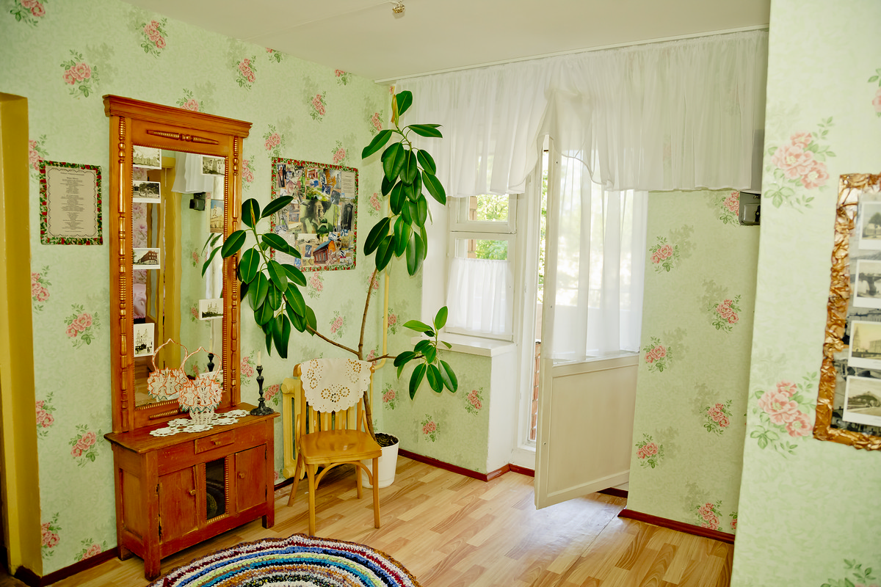
КОМИТЕТ ПО ТРУДУ, ЗАНЯТОСТИ И СОЦИАЛЬНОЙ ЗАЩИТЕ ВИТЕБСКОГО ОБЛИСПОЛКОМА ГОСУДАРСТВЕННОЕ УЧРЕЖДЕНИЕ СОЦИАЛЬНОГО ОБСЛУЖИВАНИЯ «ВИТЕБСКИЙ ДОМ-ИНТЕРНАТ ДЛЯ ПРЕСТАРЕЛЫХ И ИНВАЛИДОВ»

Slide 14
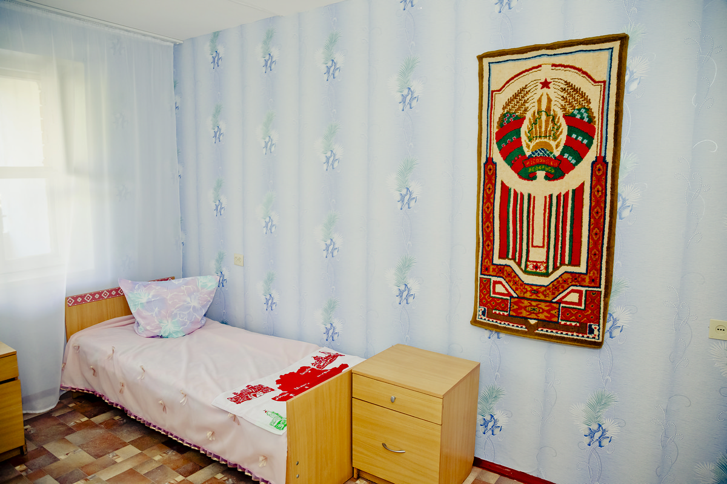
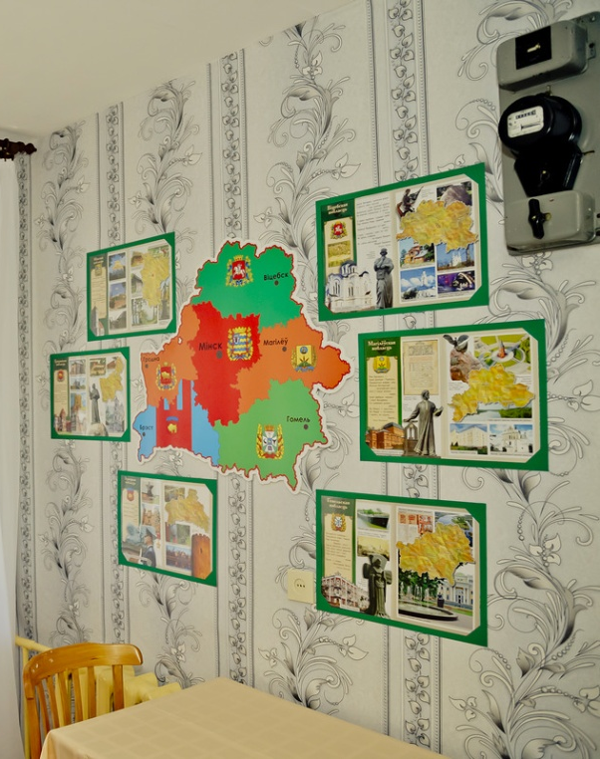
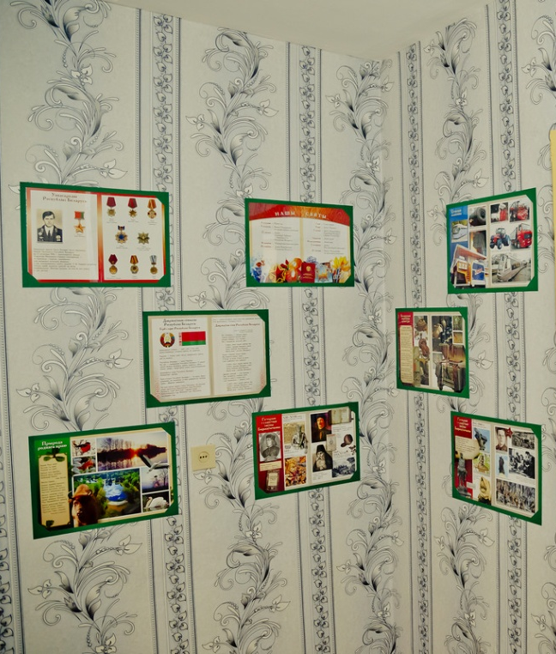
КОМИТЕТ ПО ТРУДУ, ЗАНЯТОСТИ И СОЦИАЛЬНОЙ ЗАЩИТЕ ВИТЕБСКОГО ОБЛИСПОЛКОМА ГОСУДАРСТВЕННОЕ УЧРЕЖДЕНИЕ СОЦИАЛЬНОГО ОБСЛУЖИВАНИЯ «ВИТЕБСКИЙ ДОМ-ИНТЕРНАТ ДЛЯ ПРЕСТАРЕЛЫХ И ИНВАЛИДОВ»

Slide 15
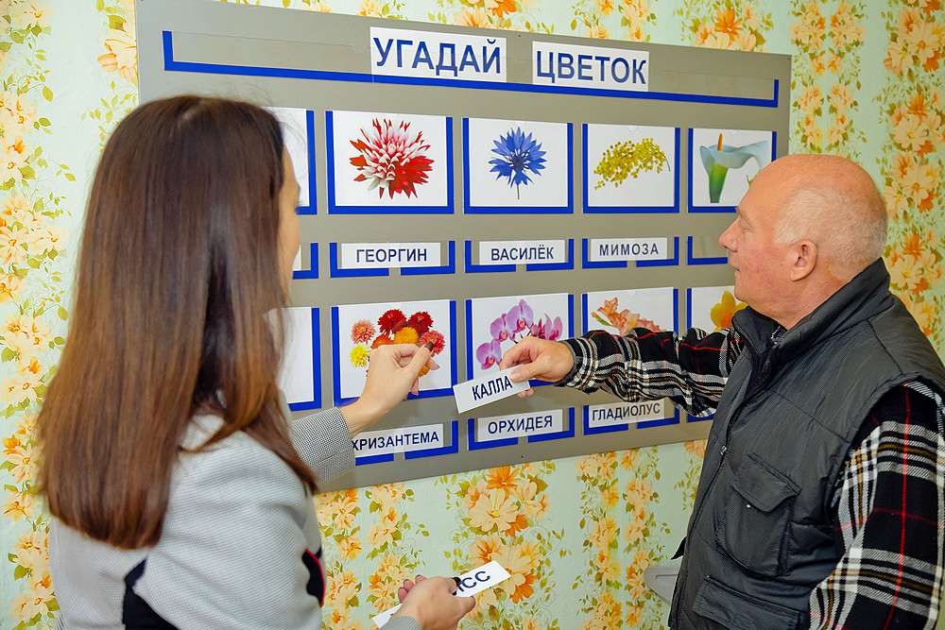
КОМИТЕТ ПО ТРУДУ, ЗАНЯТОСТИ И СОЦИАЛЬНОЙ ЗАЩИТЕ ВИТЕБСКОГО ОБЛИСПОЛКОМА ГОСУДАРСТВЕННОЕ УЧРЕЖДЕНИЕ СОЦИАЛЬНОГО ОБСЛУЖИВАНИЯ «ВИТЕБСКИЙ ДОМ-ИНТЕРНАТ ДЛЯ ПРЕСТАРЕЛЫХ И ИНВАЛИДОВ»

Slide 16
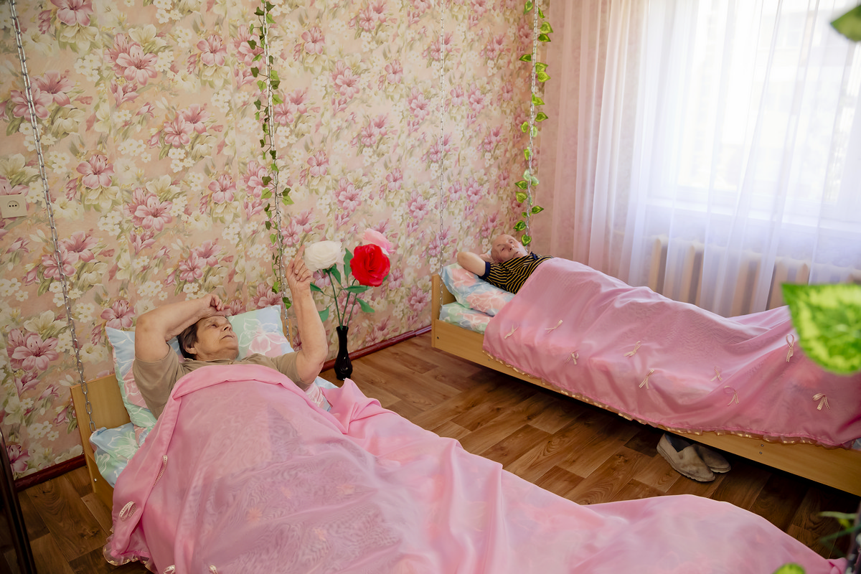
КОМИТЕТ ПО ТРУДУ, ЗАНЯТОСТИ И СОЦИАЛЬНОЙ ЗАЩИТЕ ВИТЕБСКОГО ОБЛИСПОЛКОМА ГОСУДАРСТВЕННОЕ УЧРЕЖДЕНИЕ СОЦИАЛЬНОГО ОБСЛУЖИВАНИЯ «ВИТЕБСКИЙ ДОМ-ИНТЕРНАТ ДЛЯ ПРЕСТАРЕЛЫХ И ИНВАЛИДОВ»

Slide 17
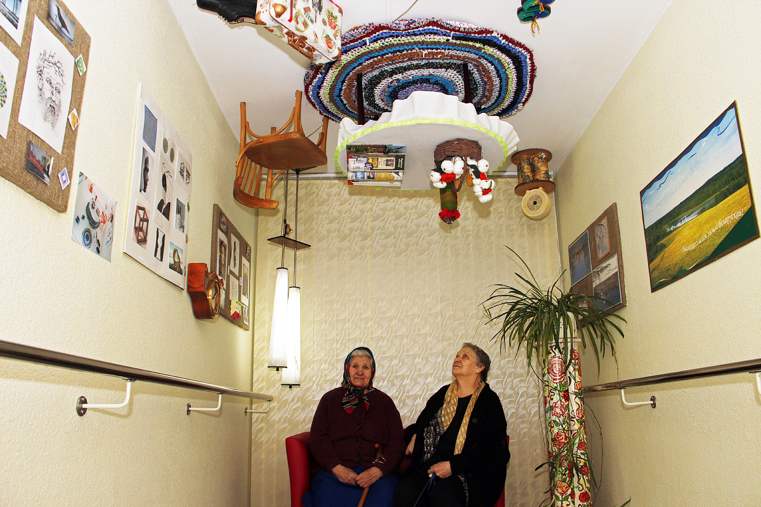
КОМИТЕТ ПО ТРУДУ, ЗАНЯТОСТИ И СОЦИАЛЬНОЙ ЗАЩИТЕ ВИТЕБСКОГО ОБЛИСПОЛКОМА ГОСУДАРСТВЕННОЕ УЧРЕЖДЕНИЕ СОЦИАЛЬНОГО ОБСЛУЖИВАНИЯ «ВИТЕБСКИЙ ДОМ-ИНТЕРНАТ ДЛЯ ПРЕСТАРЕЛЫХ И ИНВАЛИДОВ»

Slide 18
КОМИТЕТ ПО ТРУДУ, ЗАНЯТОСТИ И СОЦИАЛЬНОЙ ЗАЩИТЕ ВИТЕБСКОГО ОБЛИСПОЛКОМА ГОСУДАРСТВЕННОЕ УЧРЕЖДЕНИЕ СОЦИАЛЬНОГО ОБСЛУЖИВАНИЯ «ВИТЕБСКИЙ ДОМ-ИНТЕРНАТ ДЛЯ ПРЕСТАРЕЛЫХ И ИНВАЛИДОВ»

Slide 19
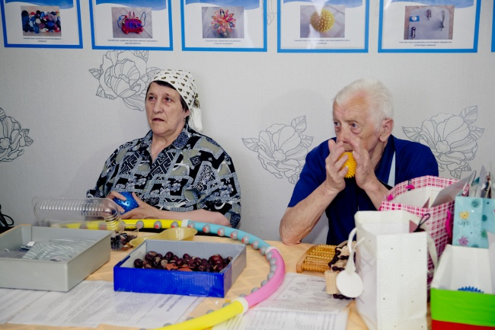
КОМИТЕТ ПО ТРУДУ, ЗАНЯТОСТИ И СОЦИАЛЬНОЙ ЗАЩИТЕ ВИТЕБСКОГО ОБЛИСПОЛКОМА ГОСУДАРСТВЕННОЕ УЧРЕЖДЕНИЕ СОЦИАЛЬНОГО ОБСЛУЖИВАНИЯ «ВИТЕБСКИЙ ДОМ-ИНТЕРНАТ ДЛЯ ПРЕСТАРЕЛЫХ И ИНВАЛИДОВ»

Slide 20
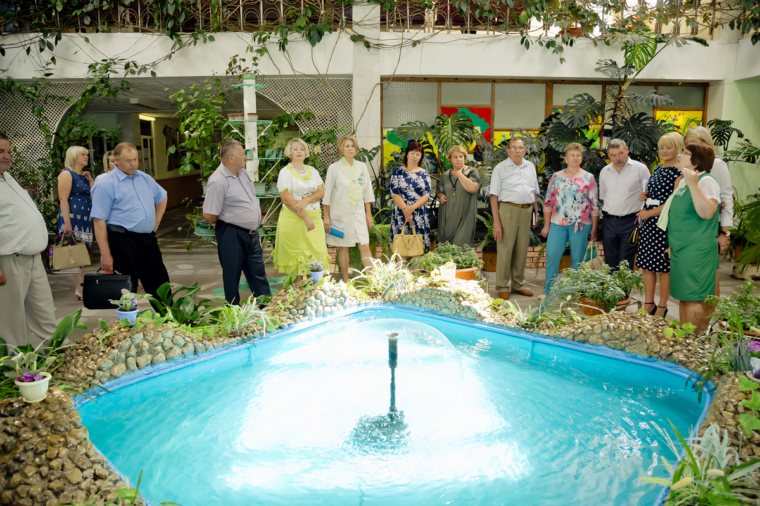
КОМИТЕТ ПО ТРУДУ, ЗАНЯТОСТИ И СОЦИАЛЬНОЙ ЗАЩИТЕ ВИТЕБСКОГО ОБЛИСПОЛКОМА ГОСУДАРСТВЕННОЕ УЧРЕЖДЕНИЕ СОЦИАЛЬНОГО ОБСЛУЖИВАНИЯ «ВИТЕБСКИЙ ДОМ-ИНТЕРНАТ ДЛЯ ПРЕСТАРЕЛЫХ И ИНВАЛИДОВ»

Slide 21
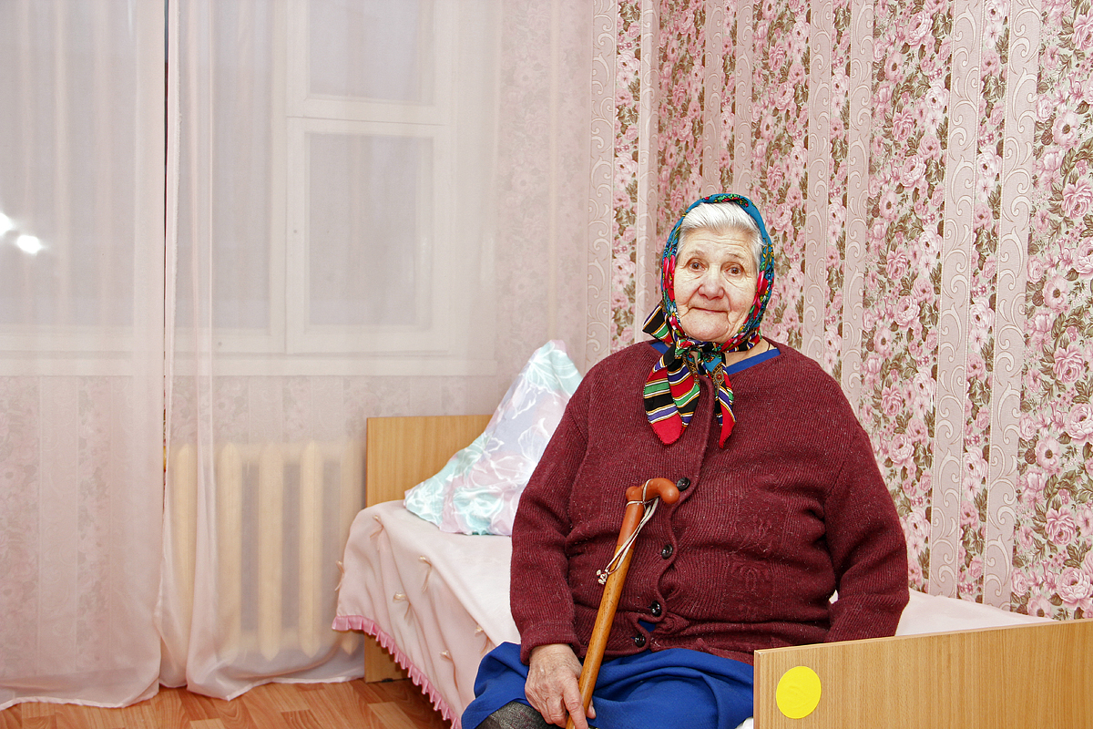
КОМИТЕТ ПО ТРУДУ, ЗАНЯТОСТИ И СОЦИАЛЬНОЙ ЗАЩИТЕ ВИТЕБСКОГО ОБЛИСПОЛКОМА ГОСУДАРСТВЕННОЕ УЧРЕЖДЕНИЕ СОЦИАЛЬНОГО ОБСЛУЖИВАНИЯ «ВИТЕБСКИЙ ДОМ-ИНТЕРНАТ ДЛЯ ПРЕСТАРЕЛЫХ И ИНВАЛИДОВ»

Slide 22
КОМИТЕТ ПО ТРУДУ, ЗАНЯТОСТИ И СОЦИАЛЬНОЙ ЗАЩИТЕ ВИТЕБСКОГО ОБЛИСПОЛКОМА ГОСУДАРСТВЕННОЕ УЧРЕЖДЕНИЕ СОЦИАЛЬНОГО ОБСЛУЖИВАНИЯ «ВИТЕБСКИЙ ДОМ-ИНТЕРНАТ ДЛЯ ПРЕСТАРЕЛЫХ И ИНВАЛИДОВ»

Slide 23
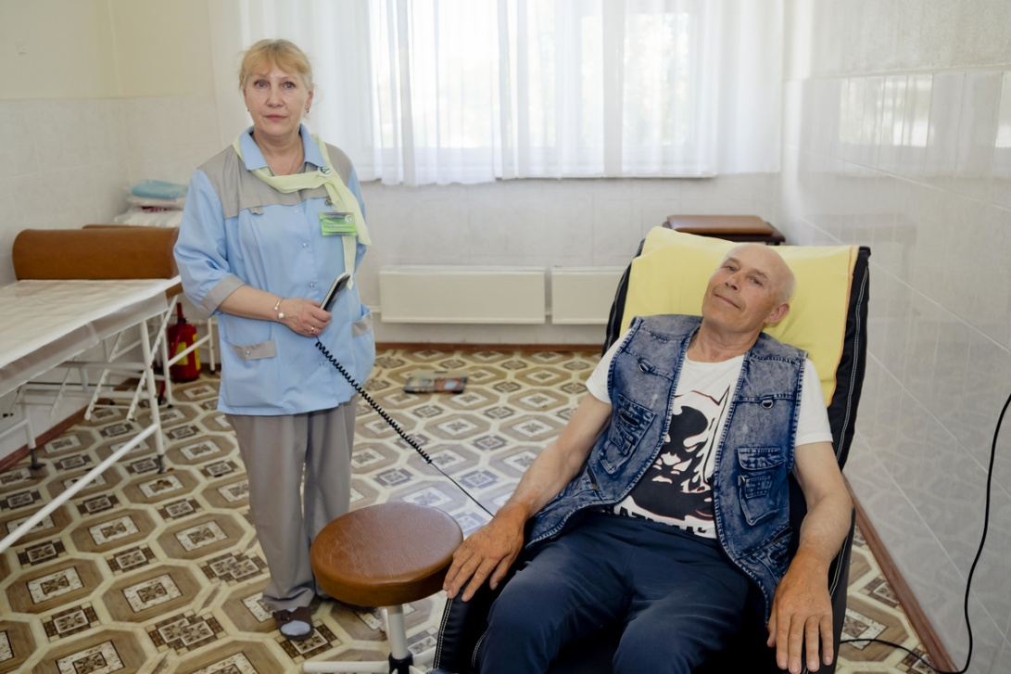
КОМИТЕТ ПО ТРУДУ, ЗАНЯТОСТИ И СОЦИАЛЬНОЙ ЗАЩИТЕ ВИТЕБСКОГО ОБЛИСПОЛКОМА ГОСУДАРСТВЕННОЕ УЧРЕЖДЕНИЕ СОЦИАЛЬНОГО ОБСЛУЖИВАНИЯ «ВИТЕБСКИЙ ДОМ-ИНТЕРНАТ ДЛЯ ПРЕСТАРЕЛЫХ И ИНВАЛИДОВ»

Slide 24
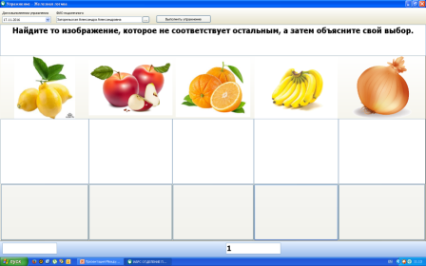
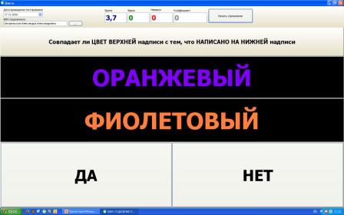
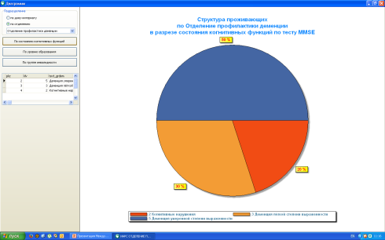
ГОСУДАРСТВЕННОЕ УЧРЕЖДЕНИЕ СОЦИАЛЬНОГО ОБСЛУЖИВАНИЯ «ВИТЕБСКИЙ ДОМ-ИНТЕРНАТ ДЛЯ ПРЕСТАРЕЛЫХ И ИНВАЛИДОВ»
КОМИТЕТ ПО ТРУДУ, ЗАНЯТОСТИ И СОЦИАЛЬНОЙ ЗАЩИТЕ ВИТЕБСКОГО ОБЛИСПОЛКОМА ГОСУДАРСТВЕННОЕ УЧРЕЖДЕНИЕ СОЦИАЛЬНОГО ОБСЛУЖИВАНИЯ «ВИТЕБСКИЙ ДОМ-ИНТЕРНАТ ДЛЯ ПРЕСТАРЕЛЫХ И ИНВАЛИДОВ»

Slide 25
ГОСУДАРСТВЕННОЕ УЧРЕЖДЕНИЕ СОЦИАЛЬНОГО ОБСЛУЖИВАНИЯ «ВИТЕБСКИЙ ДОМ-ИНТЕРНАТ ДЛЯ ПРЕСТАРЕЛЫХ И ИНВАЛИДОВ»
КОМИТЕТ ПО ТРУДУ, ЗАНЯТОСТИ И СОЦИАЛЬНОЙ ЗАЩИТЕ ВИТЕБСКОГО ОБЛИСПОЛКОМА ГОСУДАРСТВЕННОЕ УЧРЕЖДЕНИЕ СОЦИАЛЬНОГО ОБСЛУЖИВАНИЯ «ВИТЕБСКИЙ ДОМ-ИНТЕРНАТ ДЛЯ ПРЕСТАРЕЛЫХ И ИНВАЛИДОВ»

Slide 26
ГОСУДАРСТВЕННОЕ УЧРЕЖДЕНИЕ СОЦИАЛЬНОГО ОБСЛУЖИВАНИЯ «ВИТЕБСКИЙ ДОМ-ИНТЕРНАТ ДЛЯ ПРЕСТАРЕЛЫХ И ИНВАЛИДОВ»
КОМИТЕТ ПО ТРУДУ, ЗАНЯТОСТИ И СОЦИАЛЬНОЙ ЗАЩИТЕ ВИТЕБСКОГО ОБЛИСПОЛКОМА ГОСУДАРСТВЕННОЕ УЧРЕЖДЕНИЕ СОЦИАЛЬНОГО ОБСЛУЖИВАНИЯ «ВИТЕБСКИЙ ДОМ-ИНТЕРНАТ ДЛЯ ПРЕСТАРЕЛЫХ И ИНВАЛИДОВ»
СПАСИБО ЗА ВНИМАНИЕ

